Slide 1
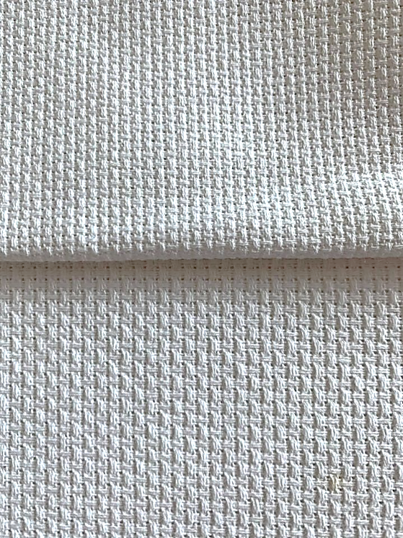
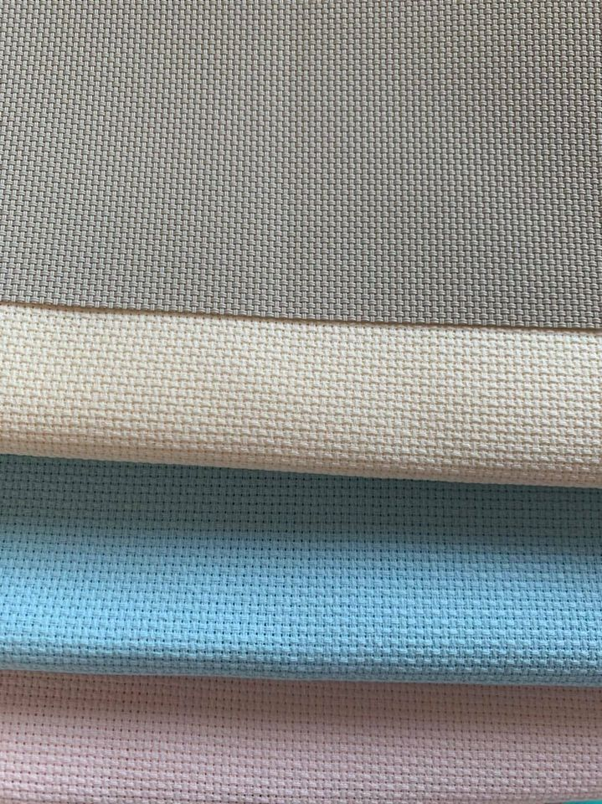
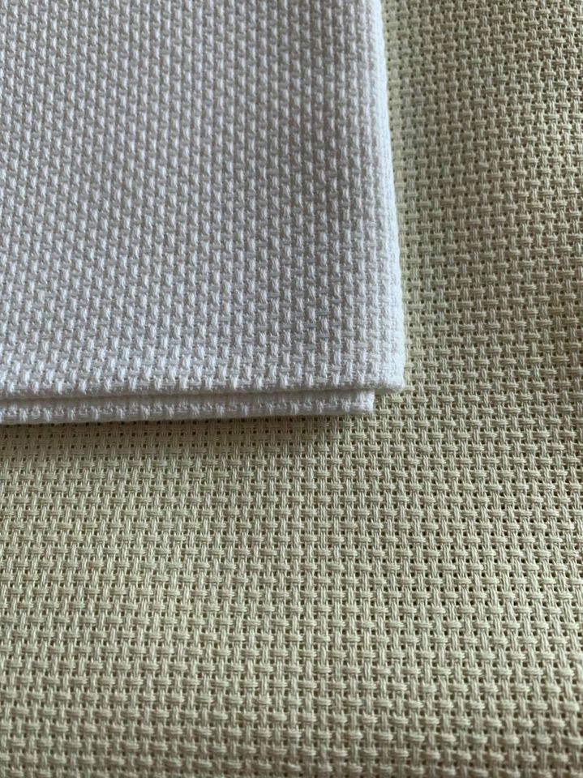
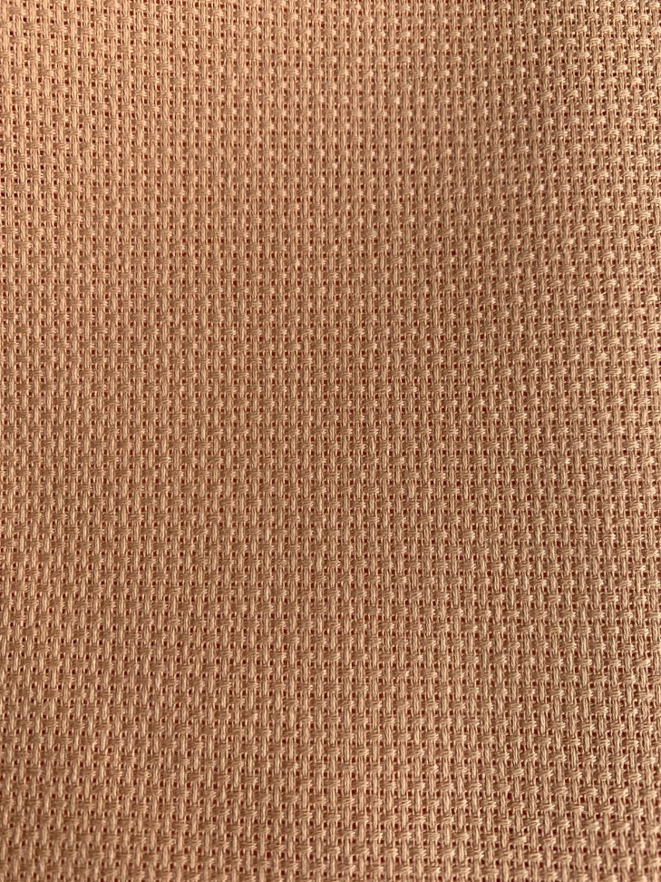
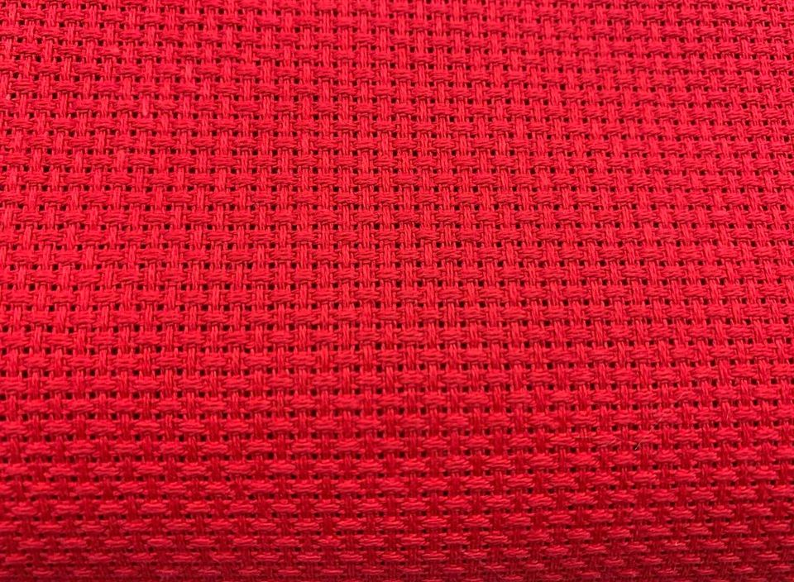
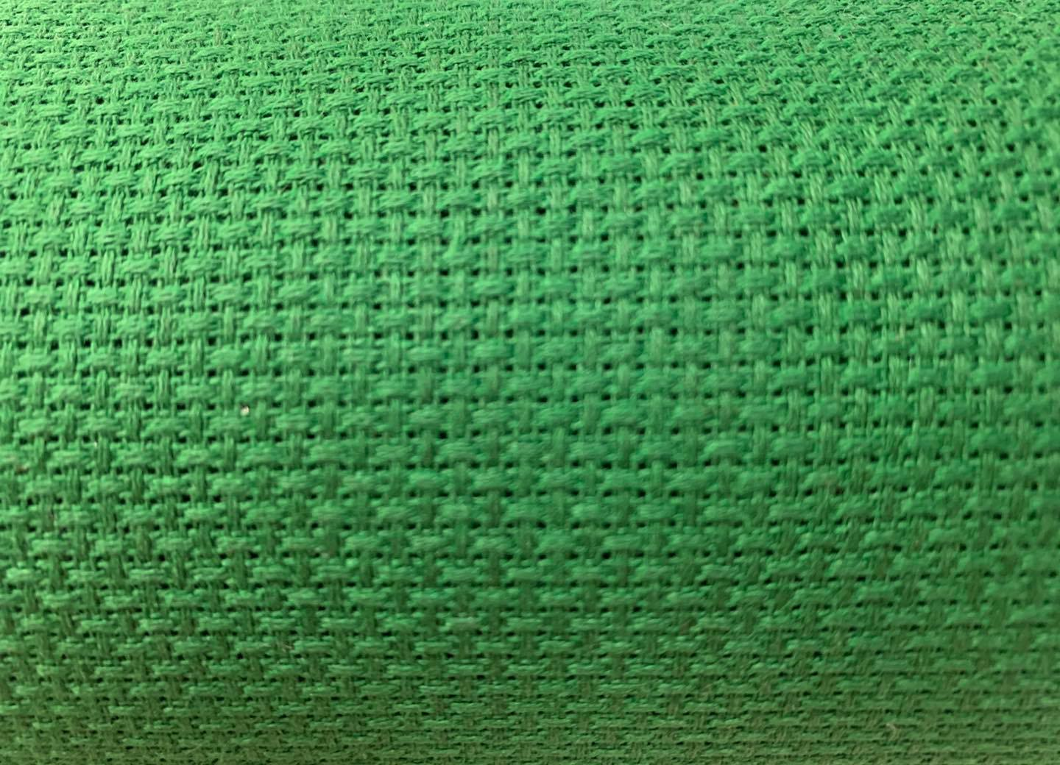
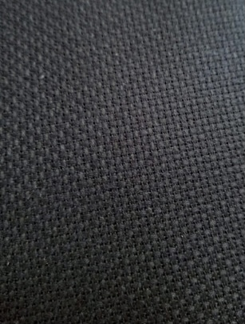




Telas para bordar: Aida
Ideal para punto de cruz. Gracias a su trama uniforme, y el almidón es fácil hacer cruces parejas.
En 4 colores blanco, azul beige y rosa
Tela Aida 14 ct
(14 puntos por pulgada - 5.5 puntos por cm)
100% algodón
Trama Uniforme
Presentación de 75cm x 1m
Tenemos corte lineal por mas metros
Costo $220 metro
Blanco
Azul
Rosa
Beige
Durazno
Rojo
Verde
Negro
https://wa.me/message/MZRNLXOD4UBME1
https://www.instagram.com/zavaromx
*Los colores pueden variar debido a la pantalla y la luz.
https://www.facebook.com/Zavaromx

Slide 2
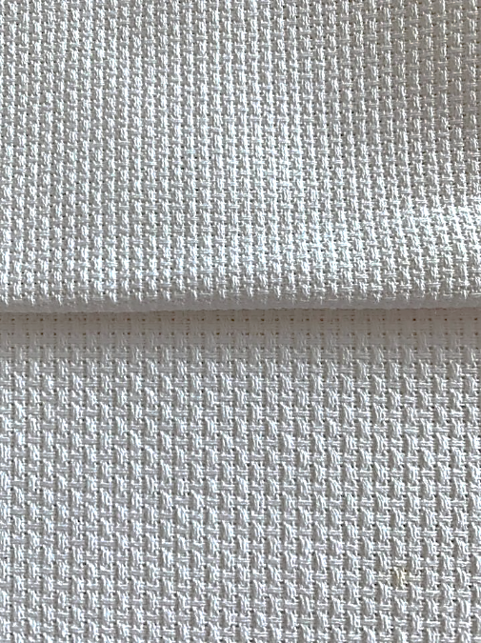
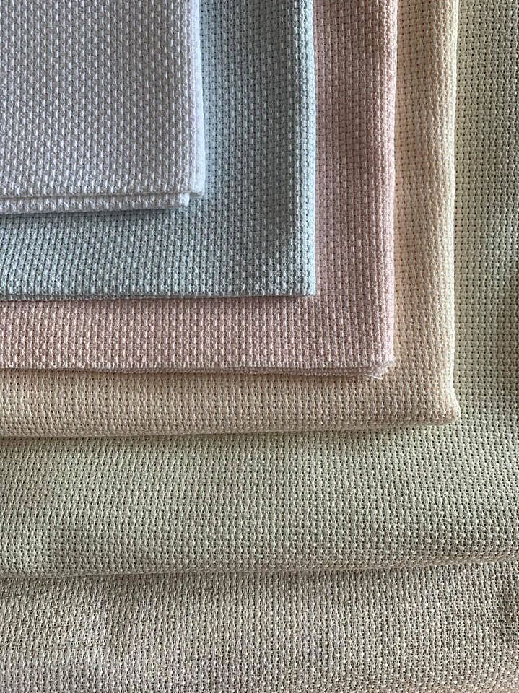
Telas para bordar: Aida
Ideal para punto de cruz. Gracias a su trama uniforme, y el almidón es fácil hacer cruces parejas.
Tela Aida 11 ct
(11 puntos por pulgada - 4 puntos por cm)
100% algodón
Trama Uniforme
Presentación de 75cm x 1m
Tenemos corte lineal por mas metros
Costo $220 metro
Blanco
Azul
Rosa
Beige
Durazno
Avena
Menta
Verde
Rojo
Negro
https://wa.me/message/MZRNLXOD4UBME1
https://www.instagram.com/zavaromx
*Los colores pueden variar debido a la pantalla y la luz.
https://www.facebook.com/Zavaromx

Slide 3
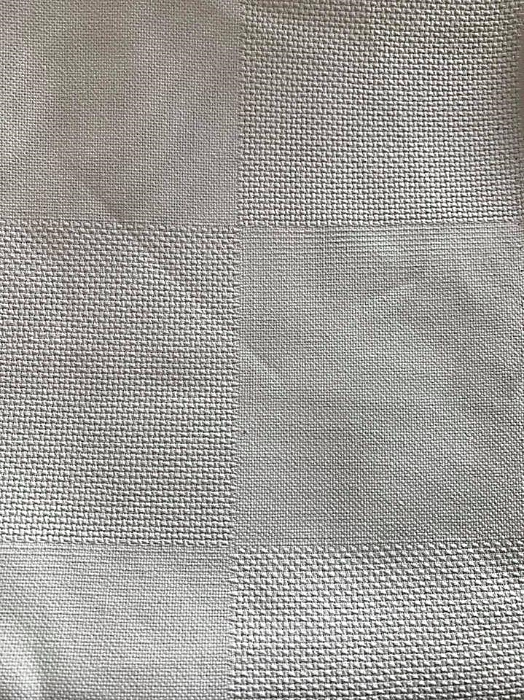
Telas para bordar: Aida Ajedrez
Ideal para punto de cruz. Gracias a su trama uniforme, y el almidón es fácil hacer cruces parejas.
Cuadros intercalados para bordar en Aida 14 ct
(14 puntos por pulgada - 5.5 puntos por cm)
100% algodón
Trama Uniforme
Presentación de 1.5 metros
Tenemos corte lineal por metros
Color Balnco
Costo $280 metro
https://wa.me/message/MZRNLXOD4UBME1
https://www.instagram.com/zavaromx
*Los colores pueden variar debido a la pantalla y la luz.
https://www.facebook.com/Zavaromx

Slide 4
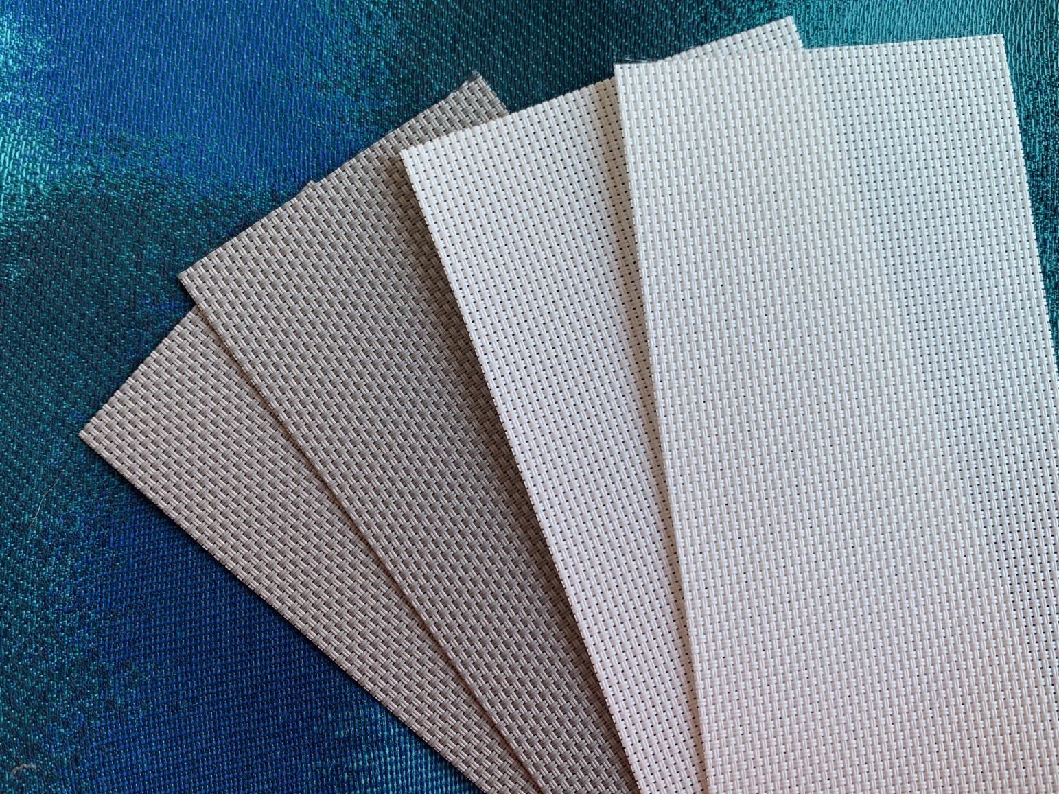
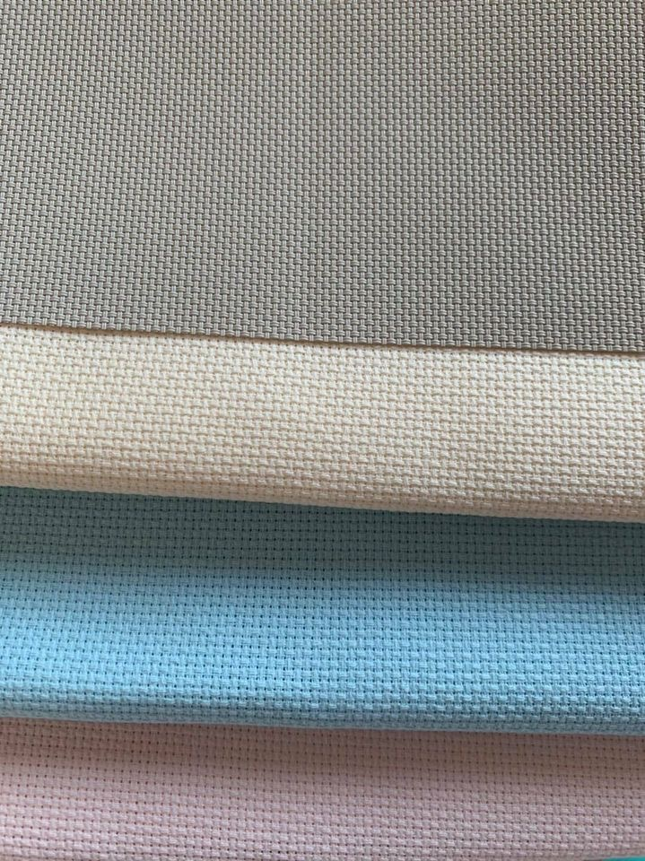
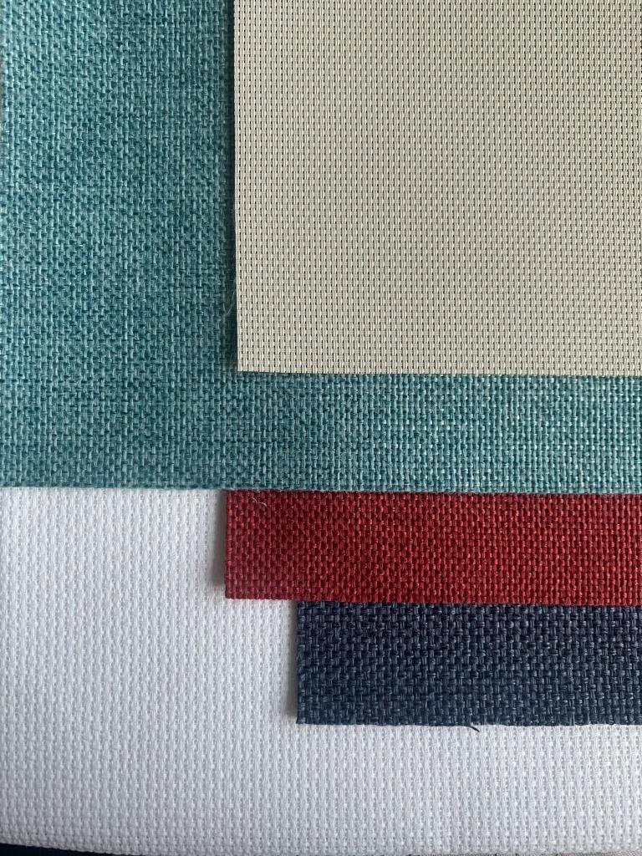
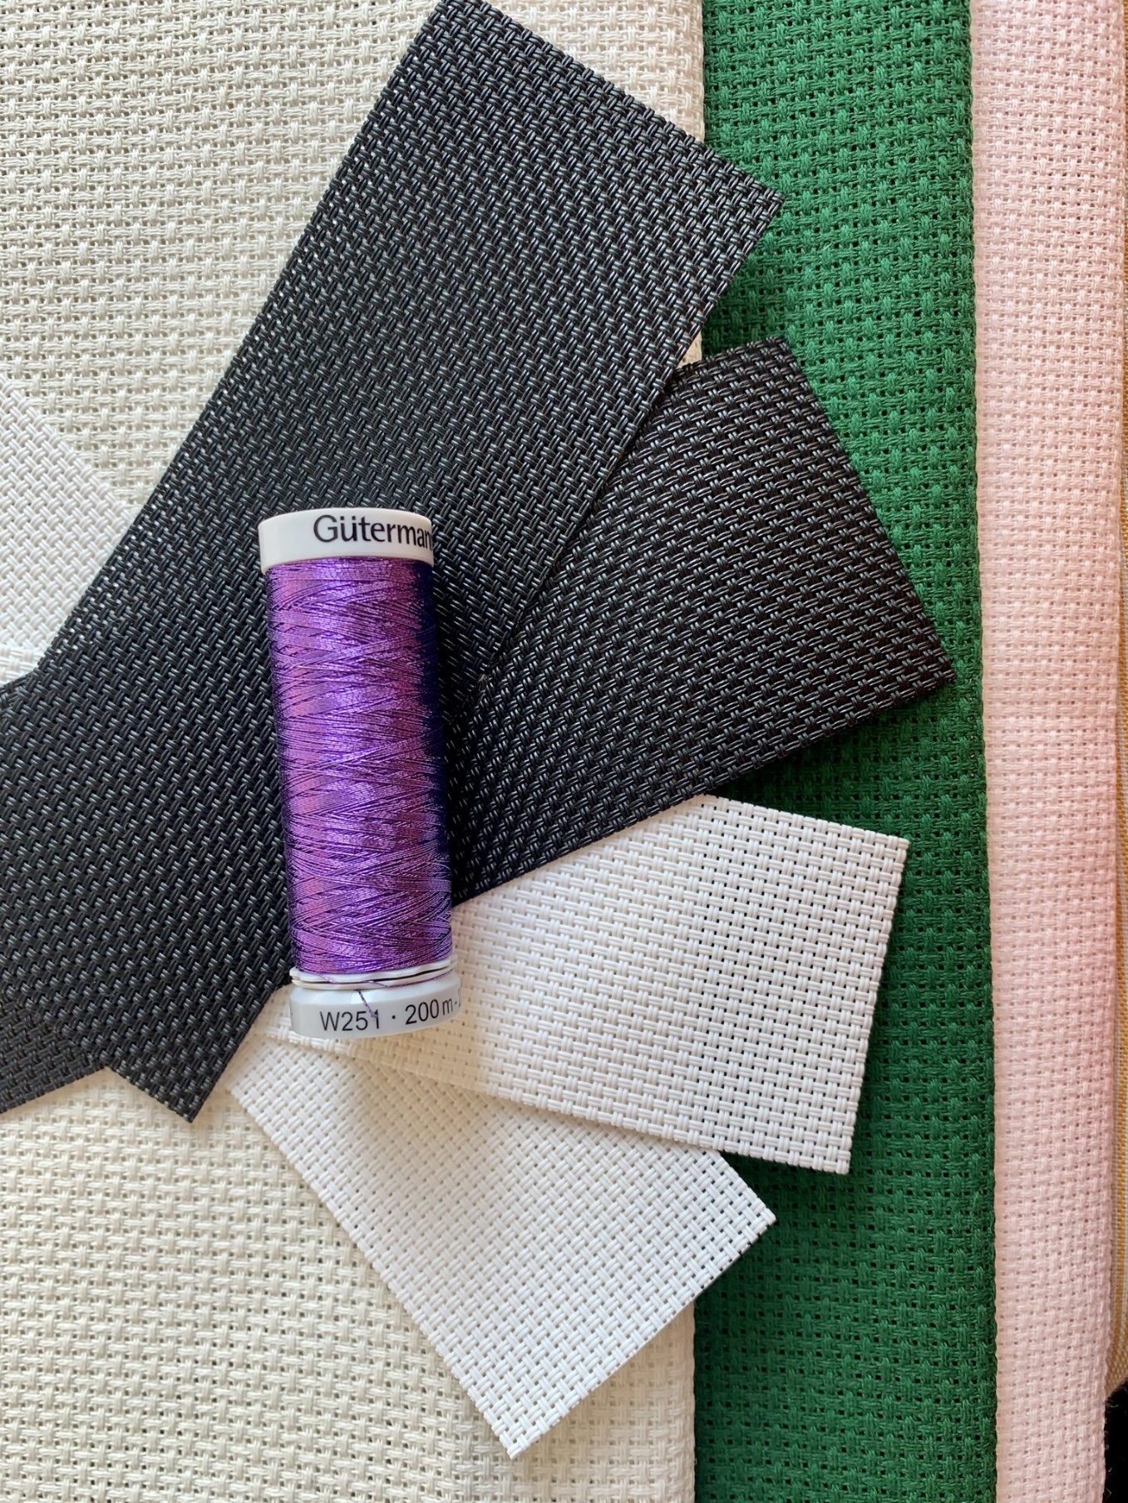
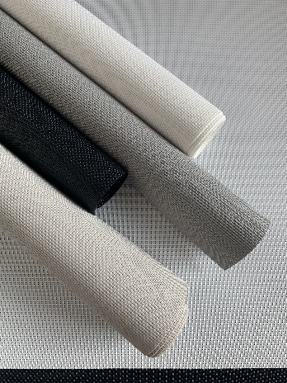
Telas para bordar: Aida Vinil
Ideal para punto de cruz. Trama uniforme Tela plástica flexible, que no se deshila
En 4 colores blanco, gris, beige y negro
Aida vinil 16 ct
(16 puntos por pulgada - 7 puntos por 1cm)
Trama Uniforme, pre cortada en 3 presentaciones:
1m x 50 cm $300
50cm x 50cm $180
25cm x 50cm $120
https://wa.me/message/MZRNLXOD4UBME1
https://www.instagram.com/zavaromx
*Los colores pueden variar debido a la pantalla y la luz.
https://www.facebook.com/Zavaromx

Slide 5
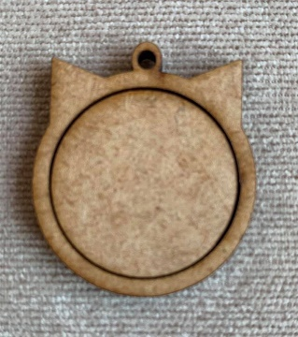
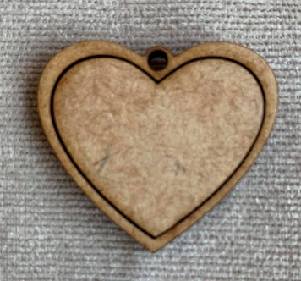
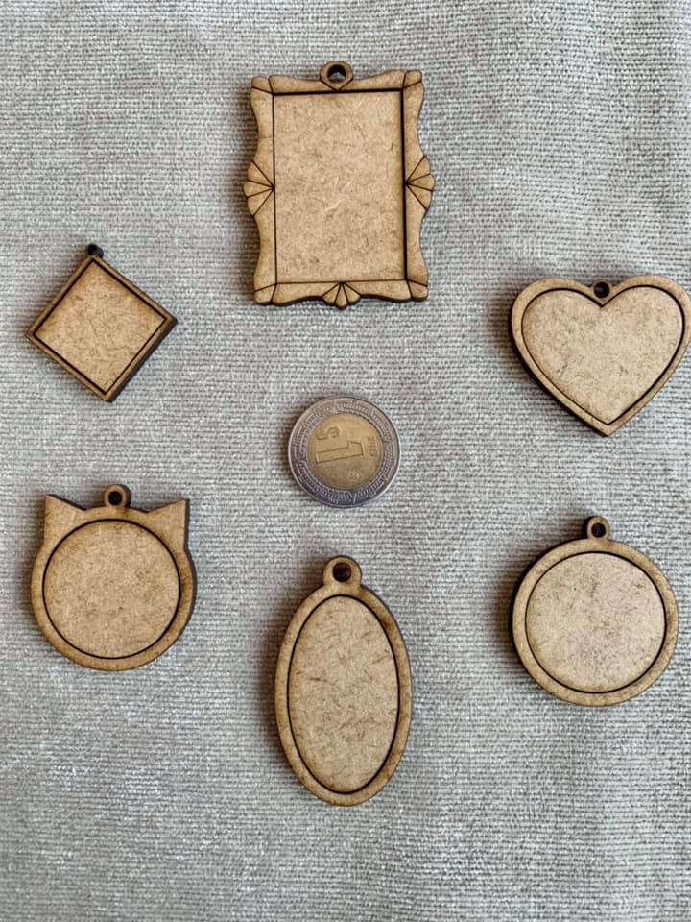
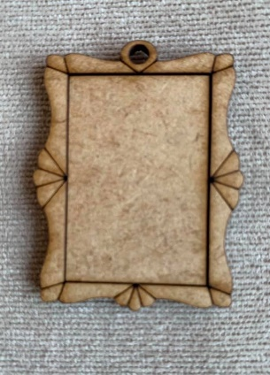
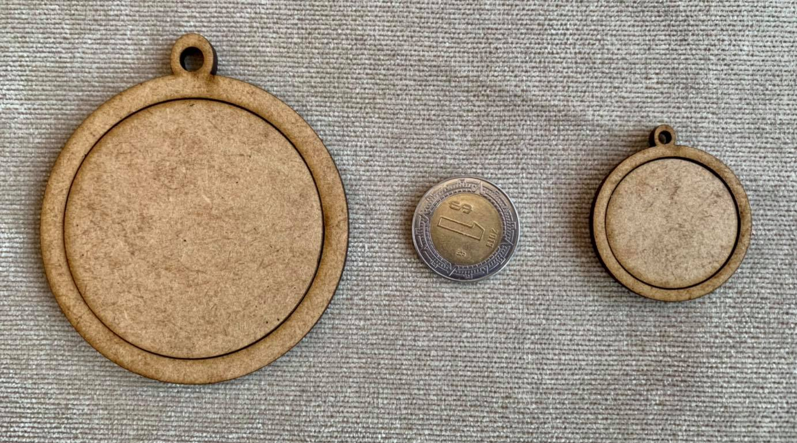
Mini bastidores
Para bordar en punto de cruz, lineal y pedrería. MDF 3mm
Consta del bastidor y base
Círculo grande 6cm $18.00
Marco $15.00
Óvalo $13.00
Orejitas de gato $12.00
Círculo mini 3cm $12.00
Corazón mini $12.00
Rombo mini $9.00
En la compra de telas el envío es gratis
https://wa.me/message/MZRNLXOD4UBME1
https://www.instagram.com/zavaromx
*Los colores pueden variar debido a la pantalla y la luz.
https://www.facebook.com/Zavaromx

Slide 6
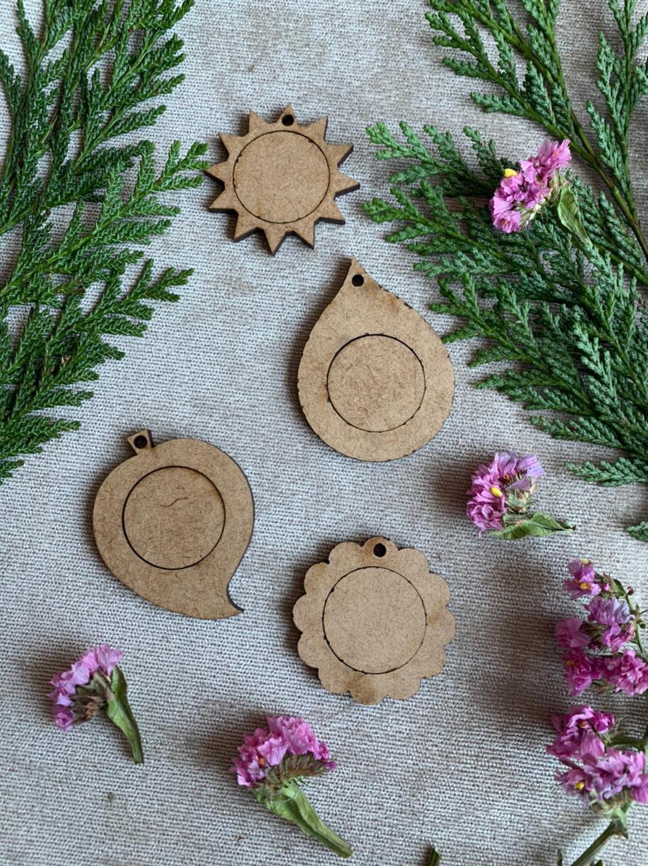
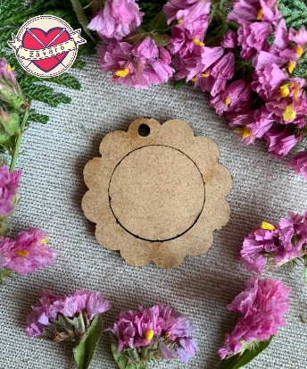
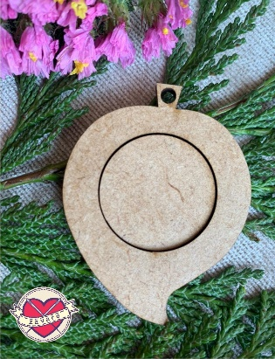
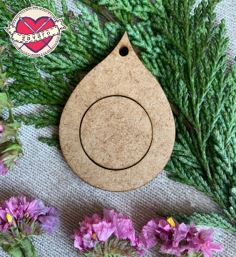

Mini bastidores Naturaleza
Para bordar en punto de cruz, lineal y pedrería. MDF 3mm
Consta del bastidor y base
Medidas 5 cm alto
Pieza $16.00
Paquete Sol, flor, Hoja y gota $50
En la compra de telas el envío es gratis
https://wa.me/message/MZRNLXOD4UBME1
https://www.instagram.com/zavaromx
*Los colores pueden variar debido a la pantalla y la luz.
https://www.facebook.com/Zavaromx

Slide 7
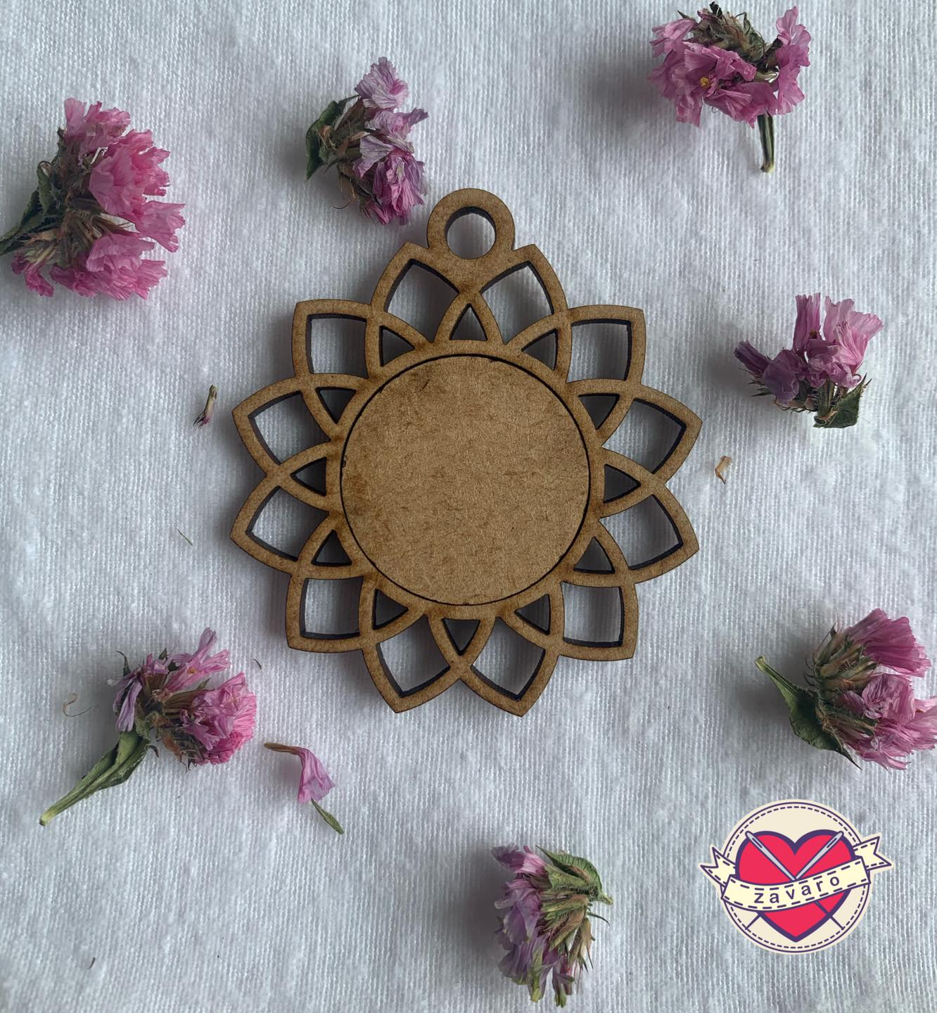
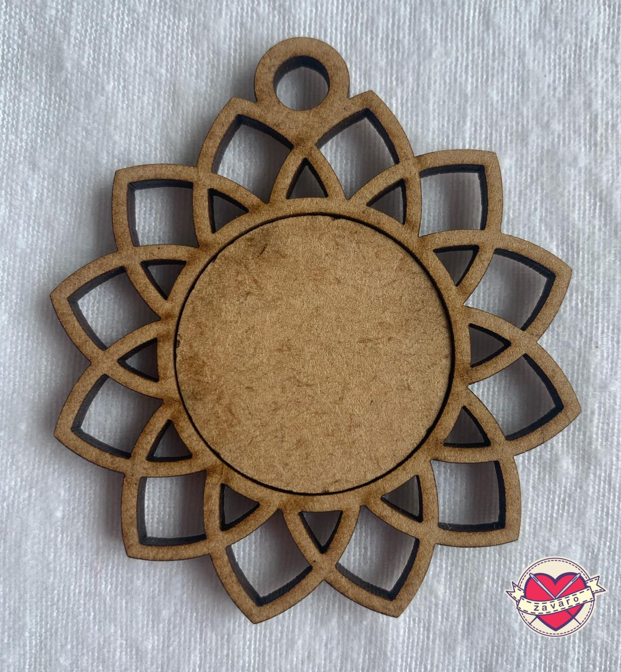
Mini bastidor Sol Calado
Para bordar en punto de cruz, lineal y pedrería. MDF 3mm
Consta del bastidor y base
Medidas 6 cm alto
Pieza $20.00
En la compra de telas el envío es gratis
https://wa.me/message/MZRNLXOD4UBME1
https://www.instagram.com/zavaromx
*Los colores pueden variar debido a la pantalla y la luz.
https://www.facebook.com/Zavaromx

Slide 8
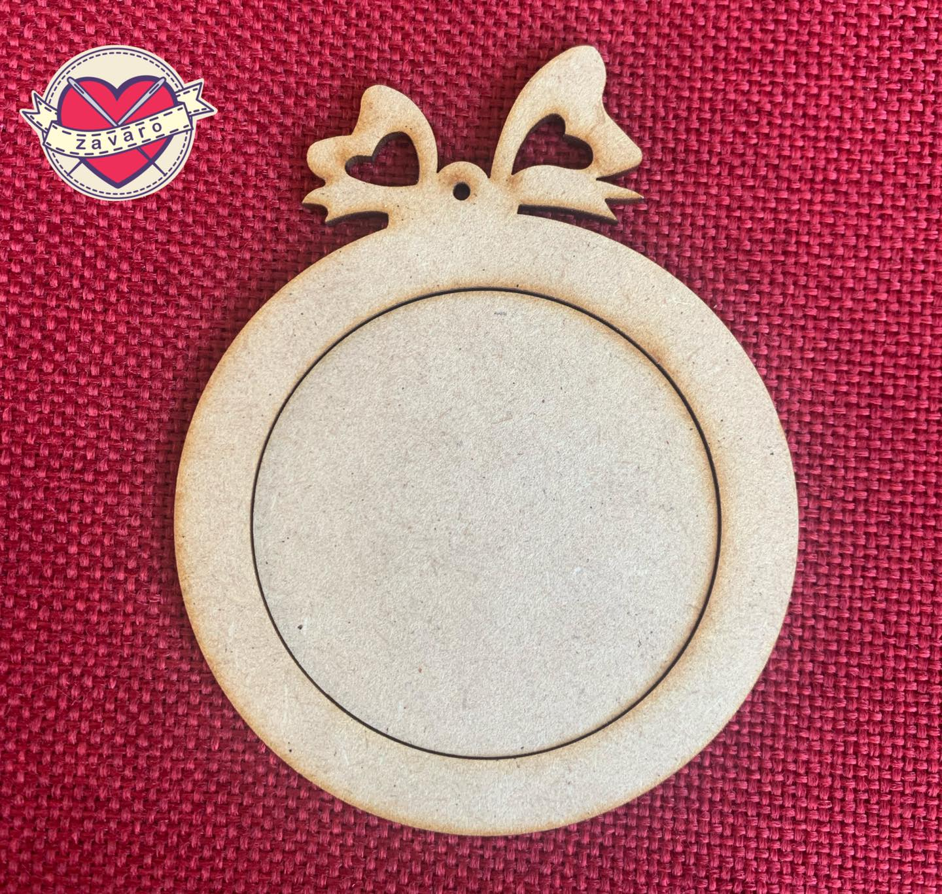
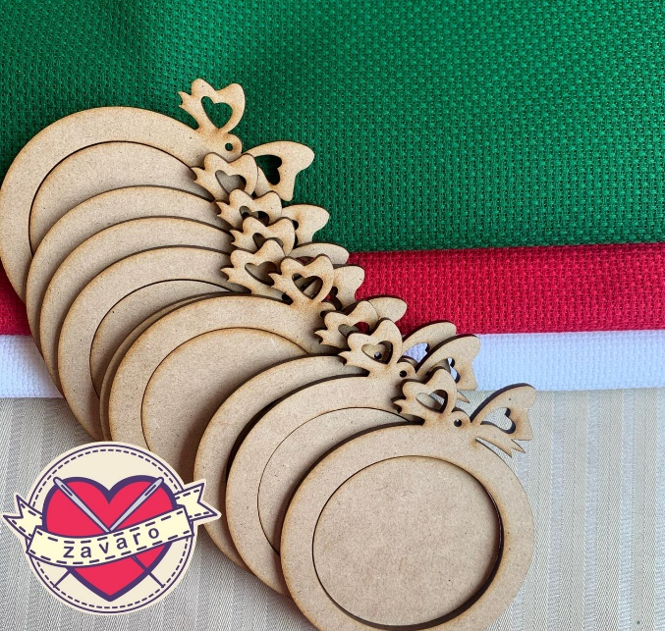
Bastidor Esfera
Para bordar en punto de cruz y punto lineal MDF 3mm
Consta del bastidor y base
Medidas 8 cm alto
Pieza $20.00
En la compra de telas el envío es gratis
https://wa.me/message/MZRNLXOD4UBME1
https://www.instagram.com/zavaromx
*Los colores pueden variar debido a la pantalla y la luz.
https://www.facebook.com/Zavaromx

Slide 9


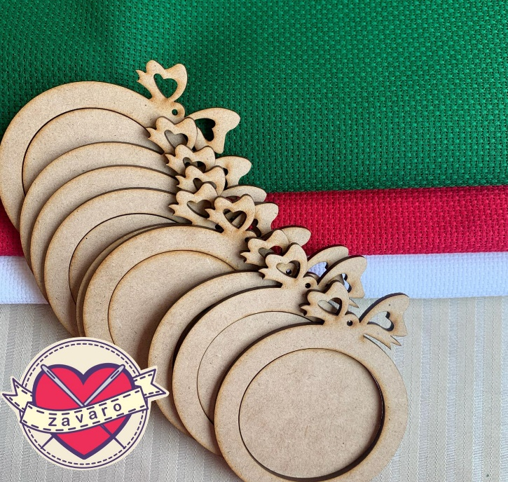

Paquetes esferas Navideñas 5 piezas
Batidor con forma de esfera 8 cm en MDF de 3 mm
Para bordar en punto de cruz y lineal
Consta de 5 bastidores, tela adía 14ct color a elegir (verde, blanco o rojo) y
grafico digital en pdf a elegir
Paquete $280
https://wa.me/message/MZRNLXOD4UBME1
https://www.instagram.com/zavaromx
*Los colores pueden variar debido a la pantalla y la luz.
https://www.facebook.com/Zavaromx

Slide 10


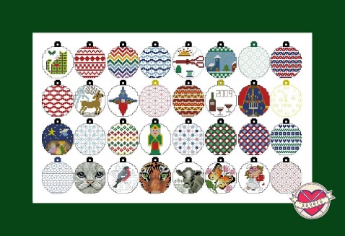


Paquetes esferas Navideñas 10 piezas
Batidor con forma de esfera 8 cm en MDF de 3 mm
Para bordar en punto de cruz y lineal
Consta de 10 bastidores, tela adía 14ct color a elegir (verde, blanco o rojo) y
grafico digital en pdf a elegir
Paquete $350
https://wa.me/message/MZRNLXOD4UBME1
https://www.instagram.com/zavaromx
*Los colores pueden variar debido a la pantalla y la luz.
https://www.facebook.com/Zavaromx

Slide 11
Paquetes esferas Navideñas 30 piezas
Batidor con forma de esfera 8 cm en MDF de 3 mm
Para bordar en punto de cruz y lineal
Consta de 30 bastidores, tela adía 14ct color a elegir (verde, blanco o rojo) y
grafico digital en pdf a elegir
Paquete $750
https://wa.me/message/MZRNLXOD4UBME1
https://www.instagram.com/zavaromx
*Los colores pueden variar debido a la pantalla y la luz.
https://www.facebook.com/Zavaromx

Slide 12
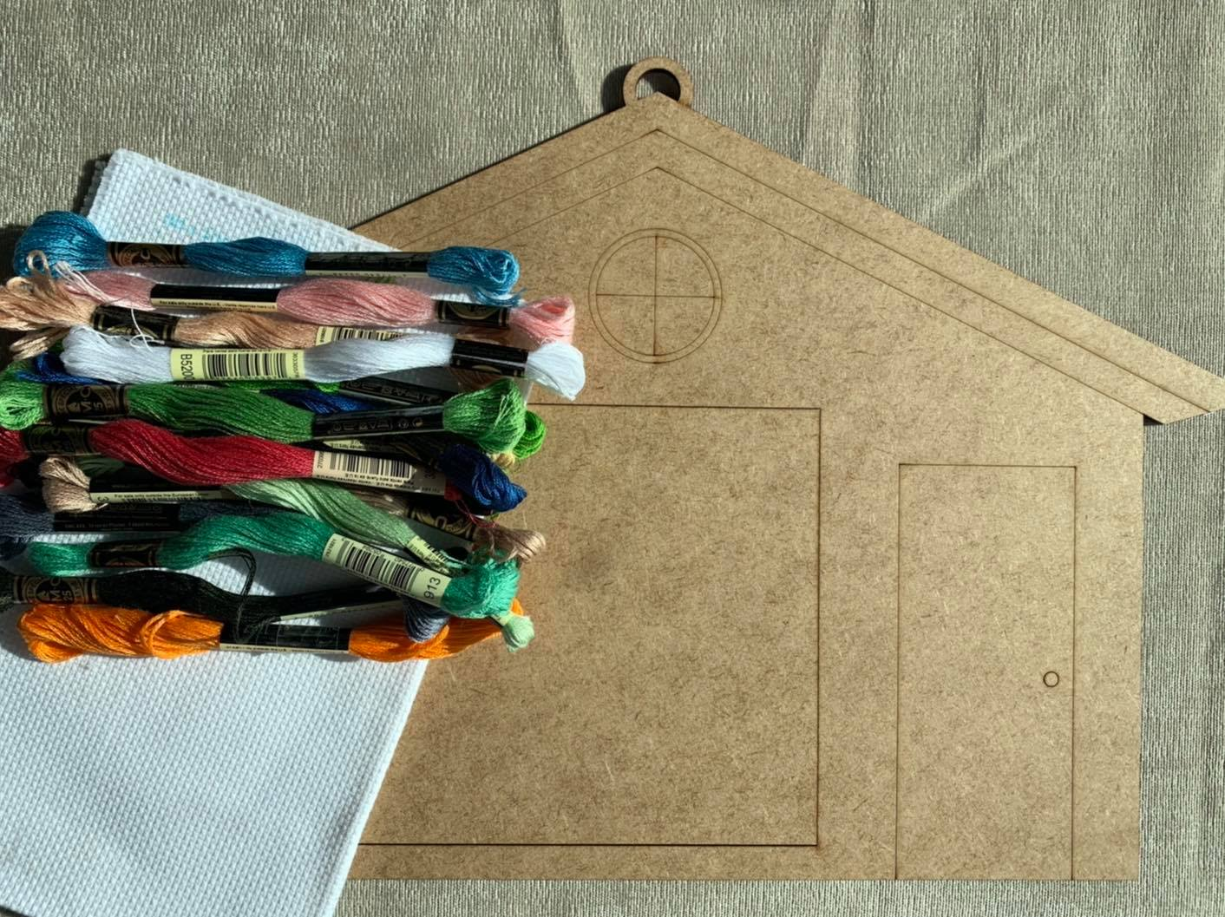
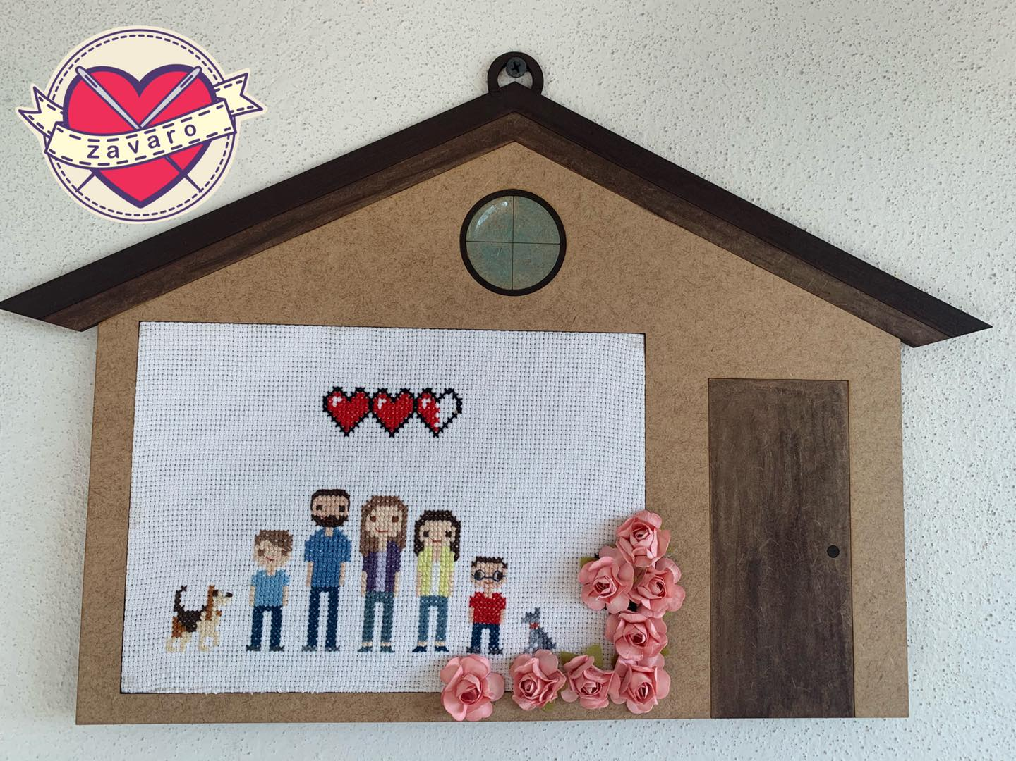
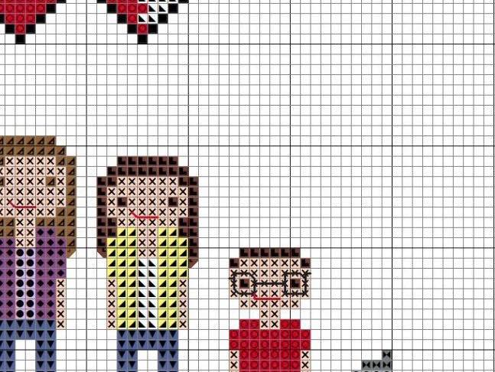
Mi Casita
Bastidor en forma de casa, con archivo digital e impreso 100% personalizado
de acuerdo a tus gustos e integrantes de familia
Para bordar en punto de cruz, lineal y pedrería. MDF 3mm
Consta del bastidor, grafico digital en pdf, tela e hilos
Paquete completo $600
Pieza $100.00 (solo el bastidor)
https://wa.me/message/MZRNLXOD4UBME1
https://www.instagram.com/zavaromx
*Los colores pueden variar debido a la pantalla y la luz.
https://www.facebook.com/Zavaromx

Slide 13
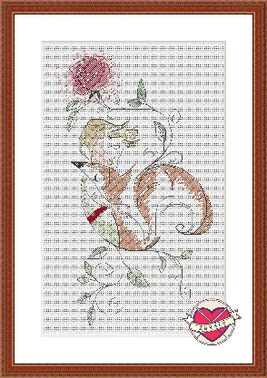






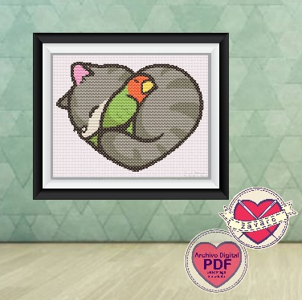

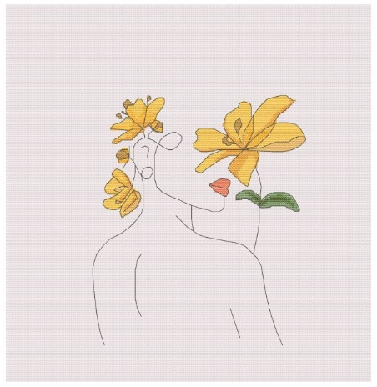

Gráficos para bordar en PDF
Grafico en formato PDF y SAGA con envió inmediato después del pago.
Ya sea vía Facebook Messenger, Whatss app o correo electrónico.
El catalogo se encuentra en nuestra pagina de Facebook
https://wa.me/message/MZRNLXOD4UBME1
https://www.instagram.com/zavaromx
*Los colores pueden variar debido a la pantalla y la luz.
https://www.facebook.com/Zavaromx

Slide 14

Procesos de compra y envió
Todos los procesos de Compra los hacemos vía Facebook, puedes contactarnos vía Facebook, whatss app o Instagram,
envíanos un mensaje privado por estos medios para contactarte.
El pago es por transferencia o deposito bancario, también puedes hacer pagos en Oxxo y por Paypal
El envió es por Sepomex y tarda de 10 a 15 días en llegar, te proporcionamos tu numero de guía para que puedas
seguir tu pedido. Si te interesa otro medio o paquetería es mas costo de envió.
Si estas en la CDMX el envió es con mensajero y se programa el día y la hora de entrega de acuerdo a
tu ubicación y disponibilidad para recibir el pedido.
En la compra de telas el envió es gratis.
Si la compra NO incluye telas, es mas gasto de envió $50.
En todas tus comparas de mas de 3 piezas hacemos descuentos, Incluyendo compras digitales.
Gracias por contactarnos
Alejandra Valdés
https://wa.me/message/MZRNLXOD4UBME1
https://www.instagram.com/zavaromx
*Los colores pueden variar debido a la pantalla y la luz.
https://www.facebook.com/Zavaromx

